Slide 1

Projet Maraichage – Application iOS
Tournache Nicolas
BTS SN 2e année

Slide 2
Sommaire :
Diagramme de Gantt (avancement du projet)
Diagramme de déploiement
Rappel cahier des charges
Solution proposée
Rappel de ma tâche
Présentation de l’application

Slide 3
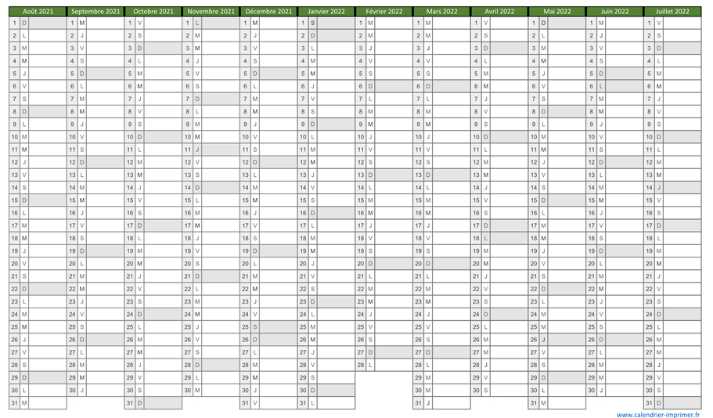
Avancement du projet
Création BDD & API
Création Site Web
Création Site Web
Diagrammes
Création page login Application

Slide 4
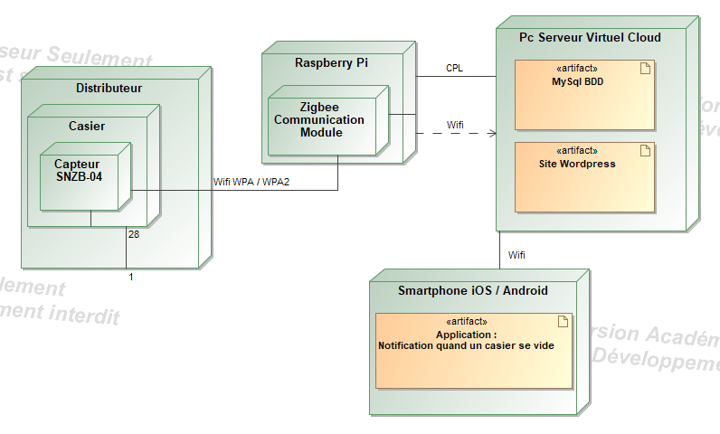
Diagramme de déploiement

Slide 5





Rappel du cahier des charges
Refonte du site web Le Festin d’Elian
Création d’une Application
Création d’une API
Visualiser l’état des casiers sur l’application
Visualiser horodatage dernier vidage casier
Création Base De Données
Vidage d’un casier
Sauvegarde horodatage
Envoi d’une notification

Slide 6
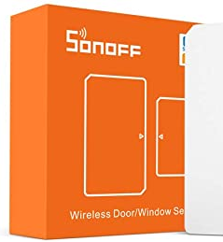
Solution proposée :
Sonoff Zigbee SNZB-04
Utilisation capteur d’ouverture afin de détecter l’ouverture d’un casier
Si un casier est ouvert une notification est envoyée à l’application

Slide 7

Rappel de ma tâche :
Création d’une application mobile Android et IOS
Interface avec représentation des casiers et de leurs état (vide ou remplis)
Envoi d’une notification au maraîcher lorsque qu'un casier est ouvert et donc qu’il faut le remplir.

Slide 8
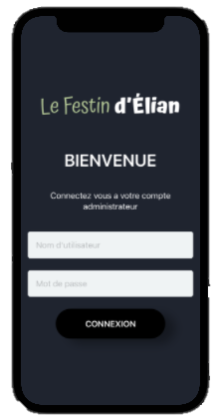
Présentation de l’application – Ecran de login
Entrer Identifiants
Si identifiants sont corrects ?
Non
Afficher message d’erreur
Oui
Afficher page gestion casiers

Slide 9
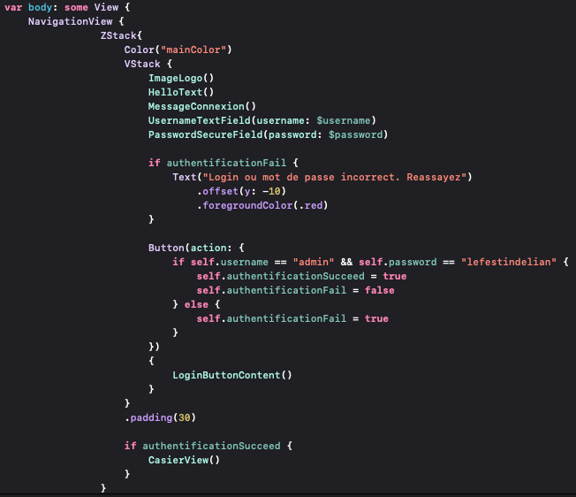
Présentation de l’application – Ecran de login

Slide 10
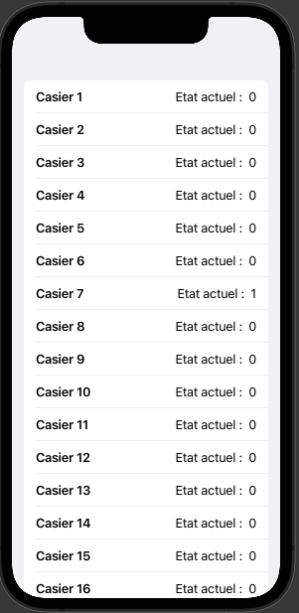
Présentation de l’application – Page gestion casiers
Récupérer fichier JSON sur le serveur
Si URL est valide
Non
Afficher « URL invalide »
Oui
Décodage JSON
Afficher structure infocasiers dans une liste

Slide 11
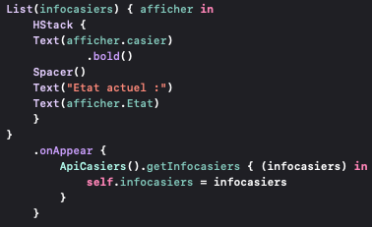
Présentation de l’application – Page gestion casiers

Slide 12
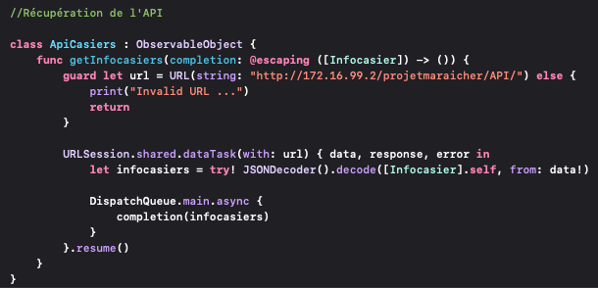
Présentation de l’application – Récupération API

